Slide 1
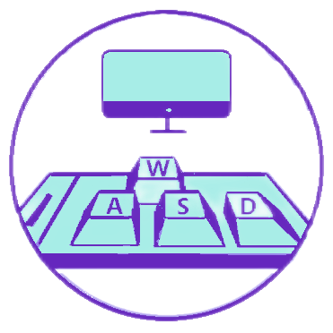
多功能模拟器APP
Make our phone not only a phone
汇报人：张鑫成

Slide 2
01.
项目背景
CONTENTS
02.
分析和设计
目录
03.
系统实现
04.
项目管理
05.
成果展示

Slide 3

项目概述
项目背景
项目定位
为了更方便和高效的解决笔记本电脑键盘或鼠标老化和损坏的普遍问题，我们可以通过连接手机和笔记本电脑，使用多功能模拟器app在手机屏幕上显示虚拟键盘，模拟实际键盘输入。
另外，通过将手机连接到电脑并模拟键盘和鼠标，可以为用户带来更多的舒适度和多人游戏的连接方式。借助多功能模拟器app，不但可以使多个用户通过app模拟的多个控制器同时操作同一台电脑，而且用户与电脑之间的距离限制也被解除，实现了用户更远距离的对电脑的控制，带给用户更方便和舒适的体验。
应用场景
① 笔记本电脑键盘或鼠标损坏无法正常使用时。
② 有在远距离使用键盘或鼠标的需求时。
③ 需要在有限空间内使用键盘的情况时。
目标人群
① 笔记本电脑用户。
② 常需要移动工作环境的专业人士。
③ 需要在有限空间内使用键盘的用户。
④ 需要同时连接多个设备的用户。

Slide 4
项目概述
创新性分析
技术性创新点
本项目在技术上的创新点主要体现在使用Android Studio与Wi-Fi连接技术的结合上。通过借助Android Studio的强大功能和工具，结合Wi-Fi连接技术，实现了手机端与电脑的无线连接和控制。这种技术性创新不仅提供了更便捷的控制方式，还能够充分利用手机的功能和性能，为用户带来更好的操作体验。
功能性创新点
本项目的功能性创新点主要体现在多功能模拟器的设计和实现上。与传统的键盘和鼠标相比，多功能模拟器提供了更多的操作选项和自定义布局的功能。用户可以根据自己的需求和喜好，自由选择和调整界面元素的位置和样式，设置对应的快捷方式。这种功能性创新使用户能够个性化定制控制界面，提升工作效率和游戏体验。

Slide 5
项目概述
创新性分析
其他创新点
用户体验创新：本项目致力于提供优秀的用户体验。通过简洁直观的界面设计和流畅的操作流程，使用户能够轻松上手并享受到便捷的控制体验。
多人联机创新：本项目支持多个手机同时连接到同一台电脑，实现多人联机游戏。这种创新不仅满足了用户在多人游戏中的需求，还增强了社交互动和合作的乐趣。
开放性创新：本项目支持用户自定义布局和分享下载。用户可以根据自己的喜好和需求，自由设计控制界面，并将自定义布局分享给其他用户，实现开放式的创新和共享。

Slide 6


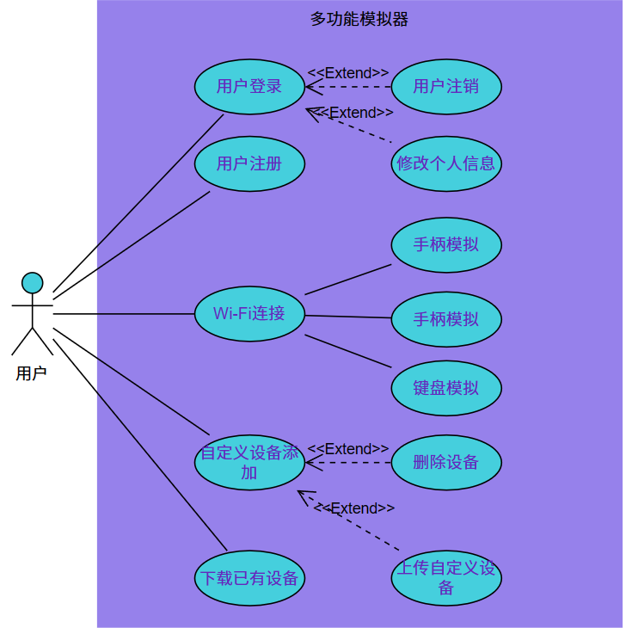
需求分析
功能需求------用例图

Slide 7
需求分析
功能需求------用户功能模块
用户注册
输入账号密码，并确认密码完成注册
B级
输入正确的账号密码完成登录
B级
用户登录
用户注销
消除用户的所有信息
C级
修改个人信息
修改用户的基本信息或密码
C级

Slide 8
需求分析
功能需求------模拟器功能模块
Wi-Fi连接
使用软件通过Wi-Fi与电脑建立连接
A级
在手机上生成虚拟键盘模拟电脑的物理按键
A级
键盘模拟
手柄模拟
在手机上生成虚拟手柄按键模拟Xbox手柄
B级
鼠标模拟
在手机上生成虚拟触摸板模拟电脑鼠标的效果
A级

Slide 9
需求分析
功能需求------模拟设备管理模块
自定义
设备添加
通过用户手动添加设备按键，自定义设备
B级
下载已有
设备
用户下载其他用户上传的自定义设备或者初始系统推荐设备。
B级
上传
自定义设备
将用户自定义设备上传，供其他用户下载
B级
删除设备
删除已有设备的全部信息
C级

Slide 10
需求分析
非功能需求
时间特性
响应时间、更新处理时间、运行时间
适应性
运行环境适应性、操作方式适应性
安全性
用户权限、数据库安全性等

Slide 11
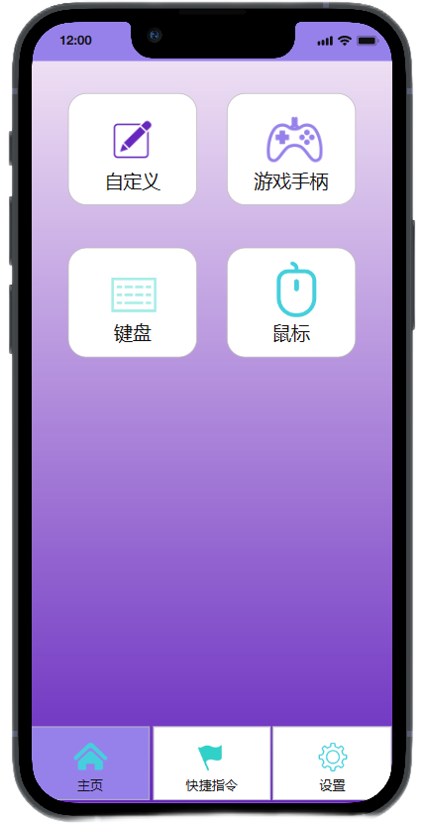
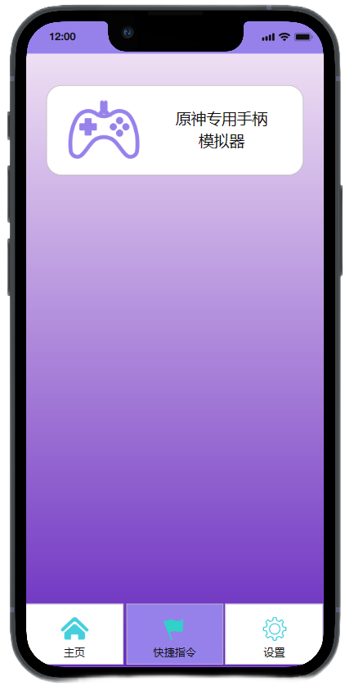
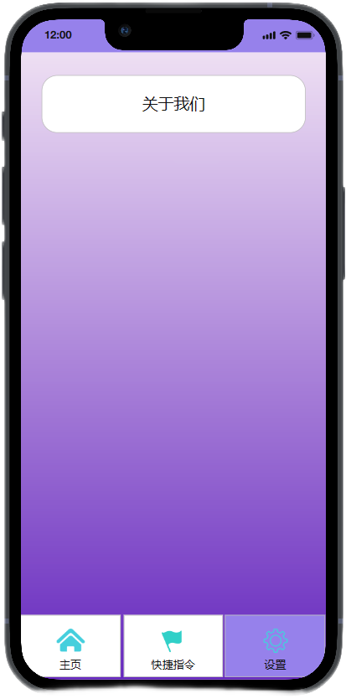
原型设计

Slide 12
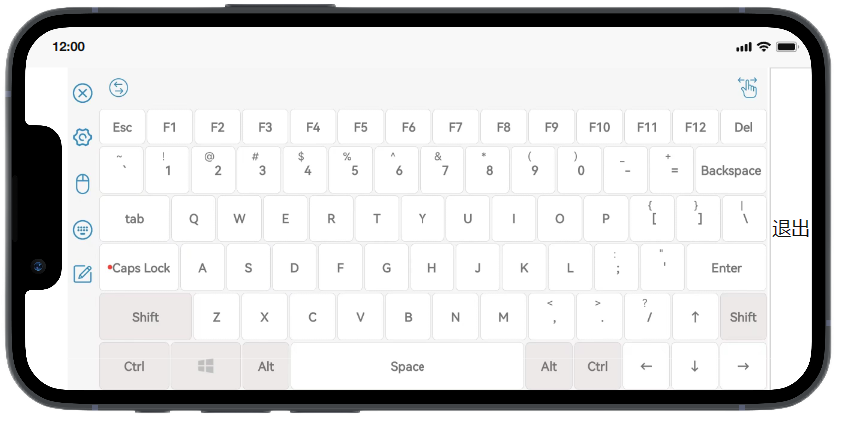
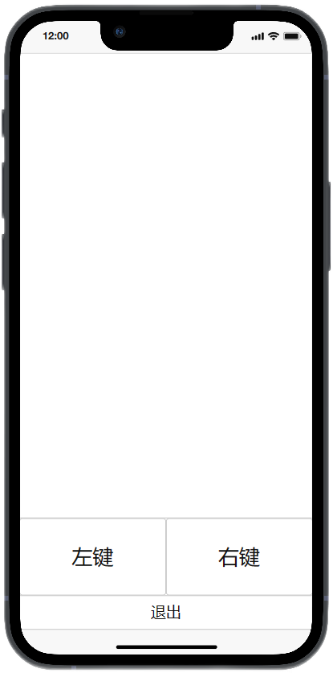
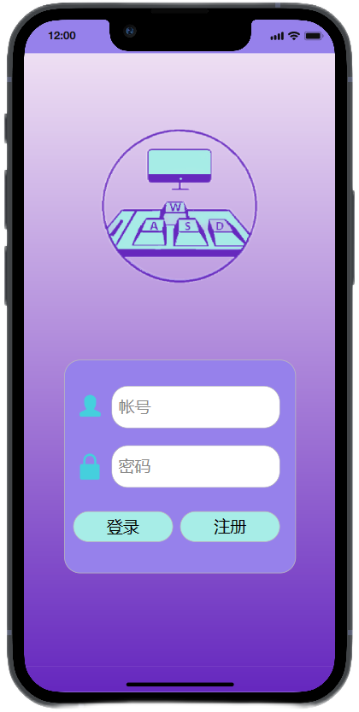
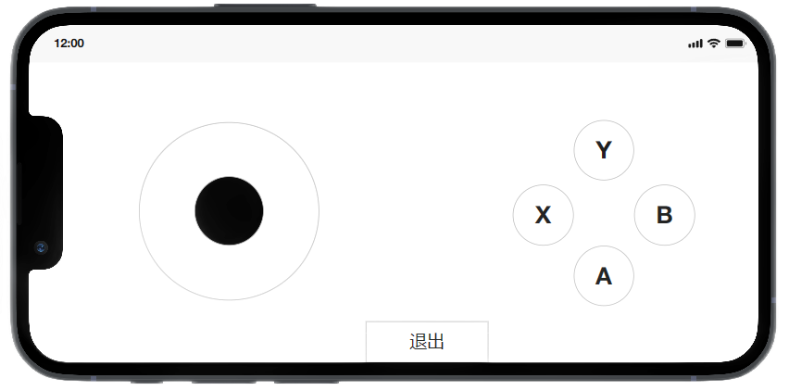
原型设计

Slide 13

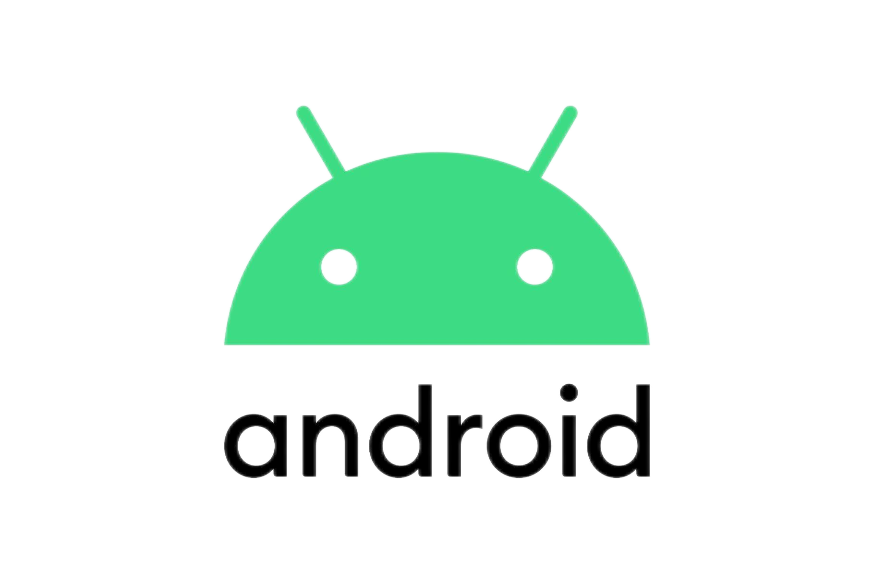

开发计划
技术方向
项目拟采用Android Studio进行开发，利用WiFi与蓝牙进行设备之间的数据传输。通过手机呈现的按键、遥感等样式，传输对应按键信息至其余设备，实现手机模拟鼠标、键盘、手柄等功能。
技术方案
技术选择
开发环境：Android Studio
编程语言：Java
数据存储：MySQL
版本控制：Github
原型设计：墨刀
框架和库：AWT……

Slide 14
测试重点
开发计划
1.Wi-Fi连接：Wi-Fi连接是实现项目基础功能、实现设备之间互联的根本技术，是一个关键功能，需要进行重点测试。
2.键盘模拟：通过app模拟电脑键盘的效果是本项目的核心功能，需要进行重点测试。
3.鼠标模拟：通过app模拟电脑鼠标的效果是本项目的核心功能，需要进行重点测试。
测试计划
测试难点
1.多设备互联：保证多个移动端app能同时稳定的连接到同一台PC是本项目测试的难点。
2.多平台多系统支持：app在不同操作系统的设备上的兼容性是一个测试难点，需要广泛的测试覆盖。

Slide 15

开发计划
进度安排
0703
项目确立、立项
开发团队组建

Slide 16
开发计划
进度安排
需求分析
可行性分析
创新性分析
开发计划
开题
0703
项目确立、立项
开发团队组建
0704

Slide 17

开发计划
进度安排
需求分析
可行性分析
创新性分析
开发计划
开题
0703
0709
项目确立、立项
开发团队组建
0704
概要设计
Wi-Fi连接
基础键盘模拟

Slide 18
开发计划
进度安排
需求分析
可行性分析
创新性分析
开发计划
开题
按键自定义
模拟设备分享与下载
0703
0709
项目确立、立项
开发团队组建
0704
概要设计
Wi-Fi连接
基础键盘模拟
0714

Slide 19

开发计划
进度安排
需求分析
可行性分析
创新性分析
开发计划
开题
按键自定义
模拟设备分享与下载
0703
0709
0716
项目确立、立项
开发团队组建
0704
概要设计
Wi-Fi连接
基础键盘模拟
0714
项目测试
项目审查
项目收尾

Slide 20

开发计划
进度安排
需求分析
可行性分析
创新性分析
开发计划
开题
按键自定义
模拟设备分享与下载
项目结束
开发团队团建
0703
0709
0716
项目确立、立项
开发团队组建
0704
概要设计
Wi-Fi连接
基础键盘模拟
0714
项目测试
项目审查
项目收尾
0717

Slide 21





小组成员及分工（暂定）
20271055
自定义设备、登录注册后端逻辑实现、主要文档撰写、定期汇报
20301070
鼠标、手柄后端逻辑实现，设备分享功能实现
20251254
app前端页面实现
20301019
Wi-Fi连接，数据通信、项目测试
20271053
键盘后端逻辑实现，蓝牙连接横向扩展

Slide 22
待续……
欲知后事如何，且听下回分解

